Slide 1
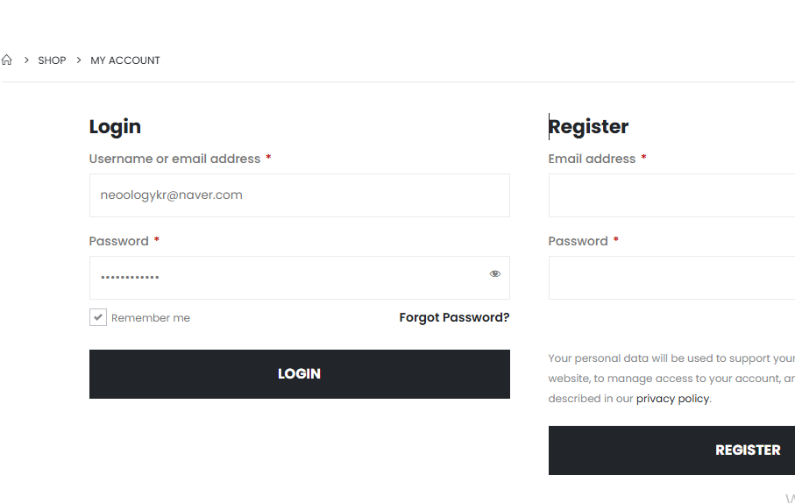
뉴바이탈 온라인 싸이트 접속 후
아이디, 패스워드 입력 후 로그인합니다
이메일 형식 아이디
패스워드

Slide 2
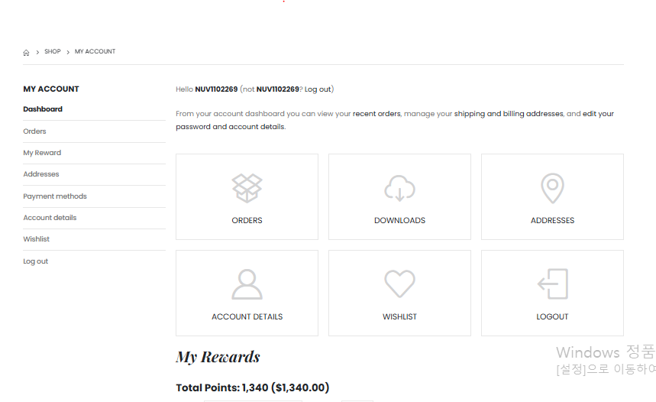
페이지를 스크롤해서 내리면
마이 리워드 (My Rewards)
포인트 잔액과 내역 확인 가능

Slide 3
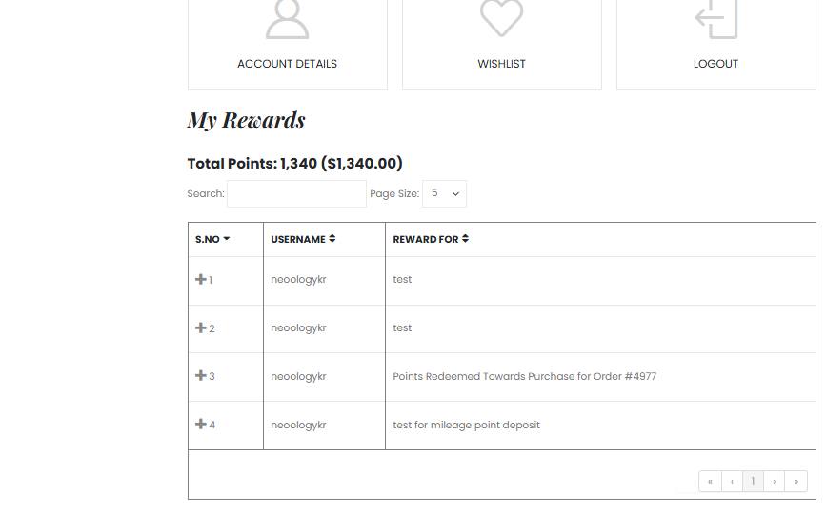
최근 내역 순으로 리스트가 나열되어 있습니다

Slide 4
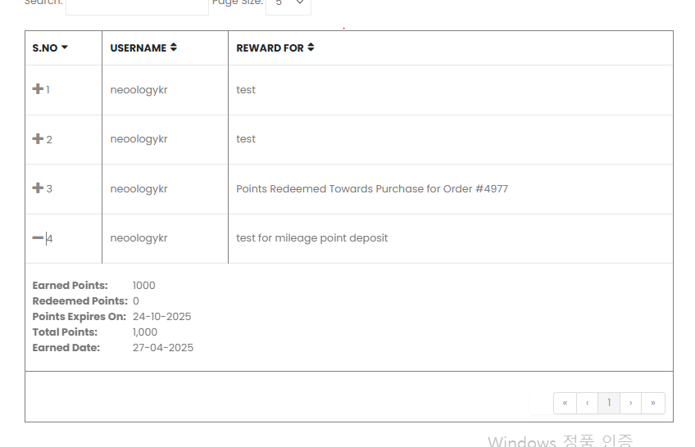
숫자를 클릭하시면 숫자 하단에 상세내역이 펼쳐집니다

Slide 5
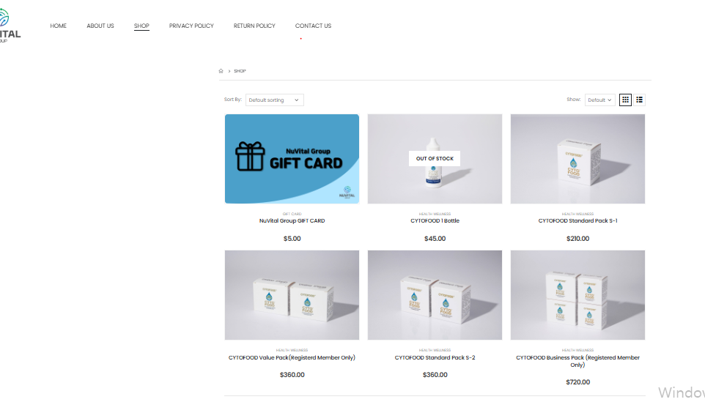
구매를 위해 카테고리에서 Shop을 클릭하여 줍니다

Slide 6
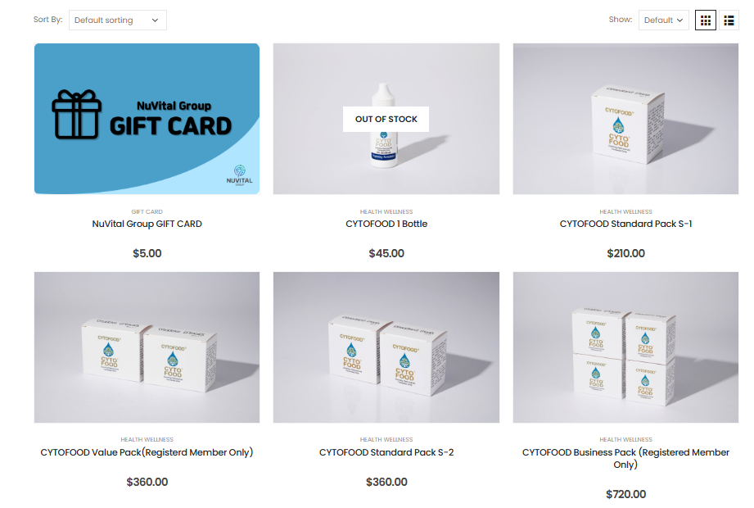
포인트로 구매 가능한 패키지는
스탠다드 S-1, S-2 패키지 입니다

Slide 7
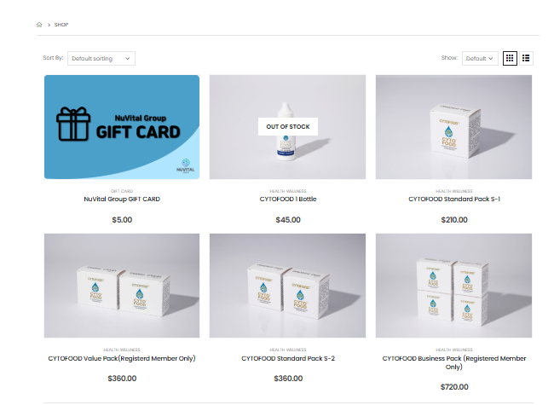
구매를 원하는 패키지에 마우스 커서를 가져다 대면
장바구니에 담기(ADD TO CART)가 뜹니다
문구를 클릭하여 카트에 추가시킵니다

Slide 8
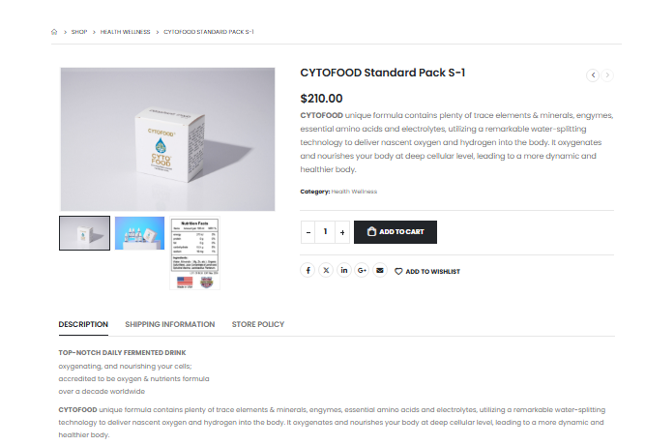
패키지를 클릭하여 상세 페이지상에서도
장바구니 추가도 가능합니다

Slide 9
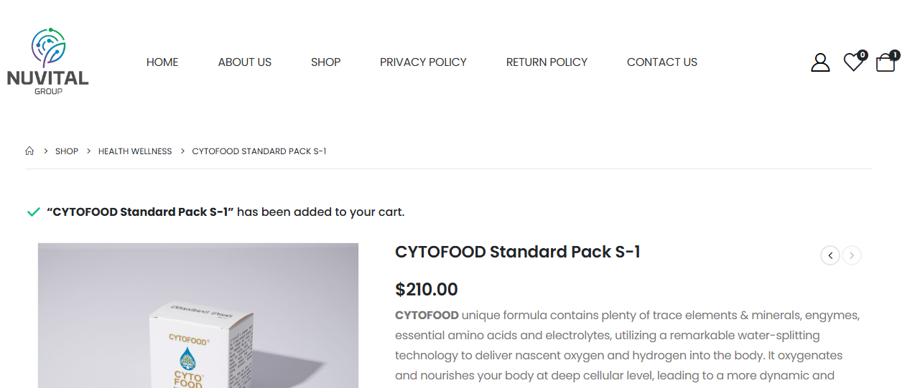
페이지 우측 상단
장바구니 아이콘에 마우스를 가져다 대면
담긴 패키지가 보여집니다
주문을 위해 구매하기(체크아웃)을 클릭하여 줍니다
1 ITEM
VIEW CART
CYTOFOOD Standard
Pack S-1
SUBTOTAL:
$210.00
CHECKOUT

Slide 10
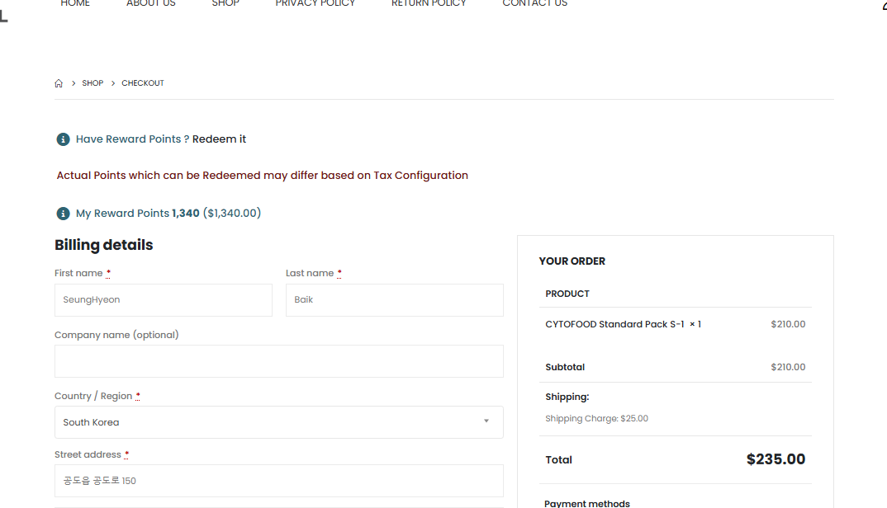
포인트를 사용하여 결제를 원한다면
Redeem it (포인트로 상환)을
클릭하여 줍니다

Slide 11
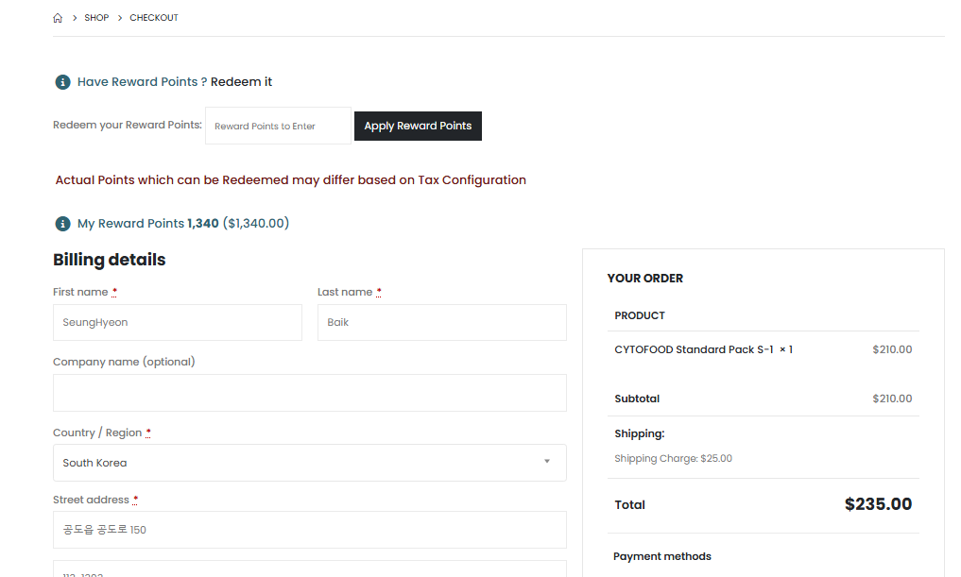
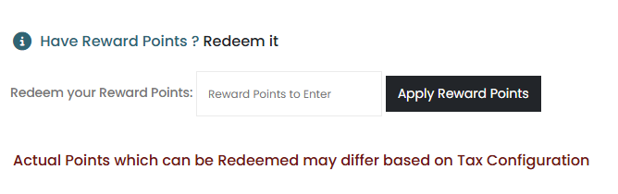
입력창이 생성되면 잔여포인트 내 사용할 만큼에 포인트를 입력
포인트 적용을 클릭하여 줍니다
※패키지 가격에만 적용되며 배송비 결제 불가

Slide 12
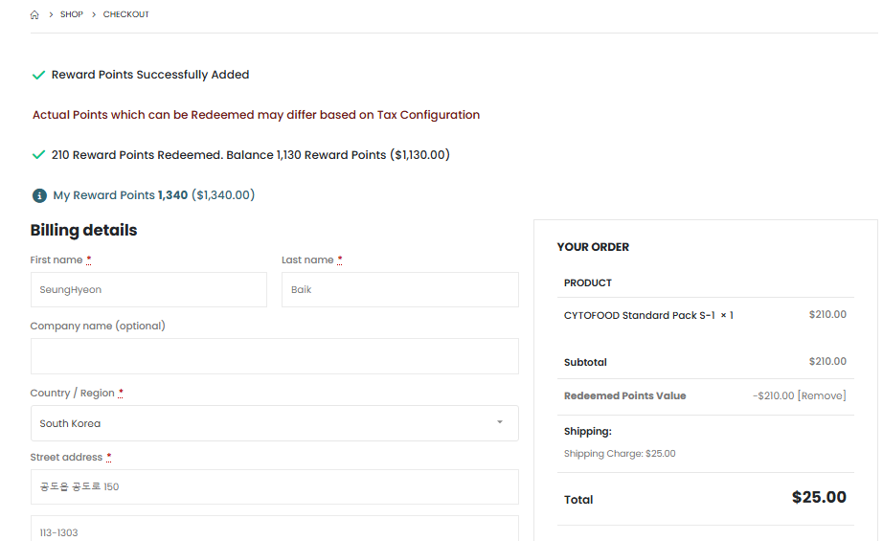
입력한 포인트만큼 상환되고
자동 계산되어 최종 결제 금액이 표기됩니다

Slide 13
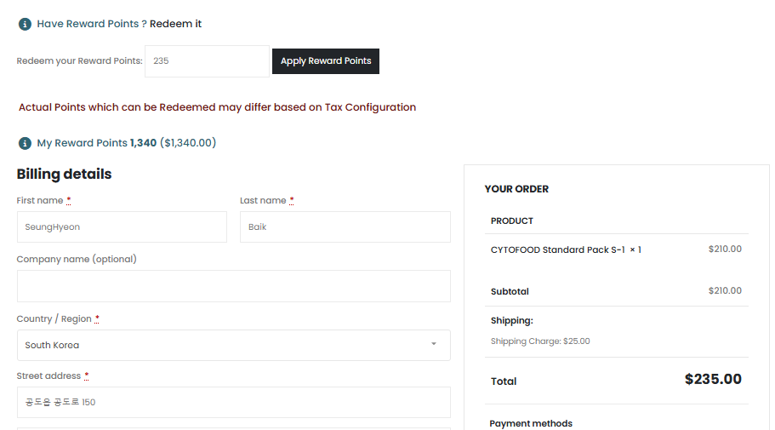
만약 배송비를 포함한 금액만큼 포인트를 입력 후
적용한 경우!

Slide 14
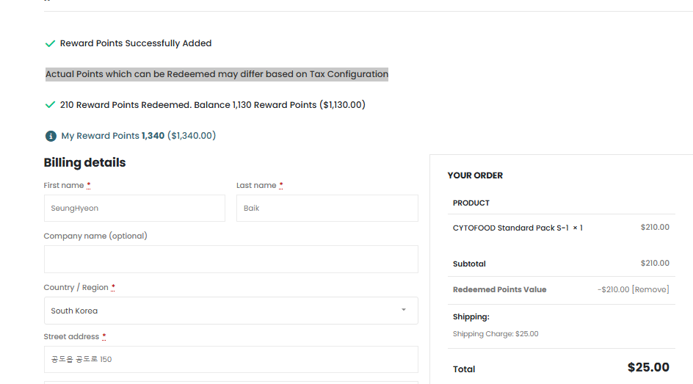
자동으로 패키지 가격만큼의 포인트만 적용되어집니다
※유의! 또 유의!!
총 결제금액만큼의 포인트를 입력 하여도
패키지 가격 내에서만 상환 적용되며
배송비는 별도 계산되어 표기됩니다!

Slide 15
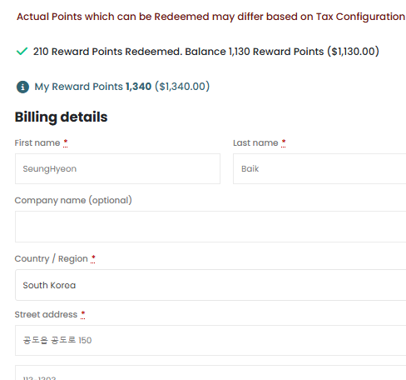
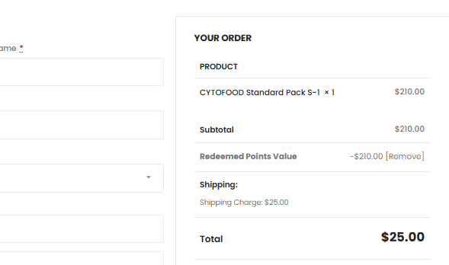
만약 적용된 포인트를 수정하거나 취소하고 싶으시다면
상환 된 포인트 옆에 삭제[Remove]를 클릭하여 줍니다

Slide 16
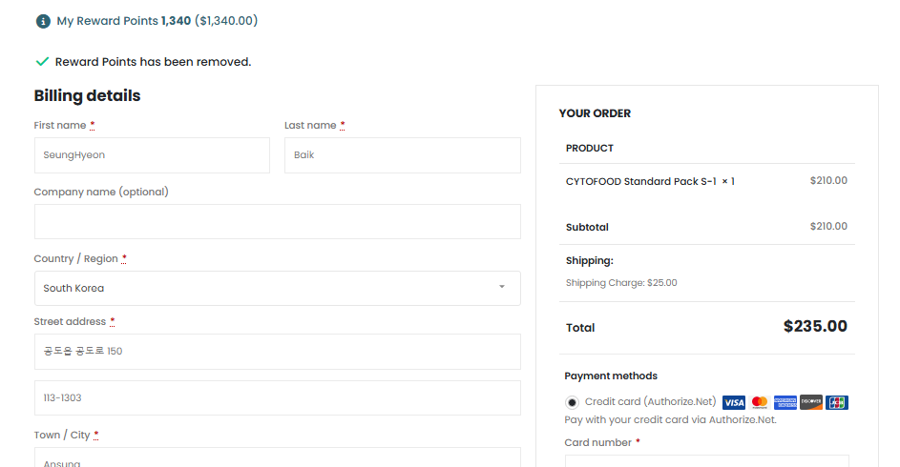
적용 된 포인트가 삭제 되었다는 문구가 뜹니다
확인 후 인터넷 주소 왼쪽에 새로고침 버튼을 누르시거나
키보드 상단에 F5 눌러주어 페이지를 새로고침 해줍니다

Slide 17
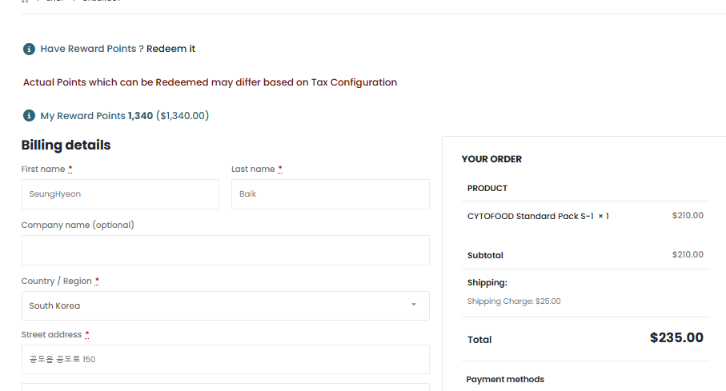
포인트 적용 전 주문페이지로 재설정 됩니다

Slide 18
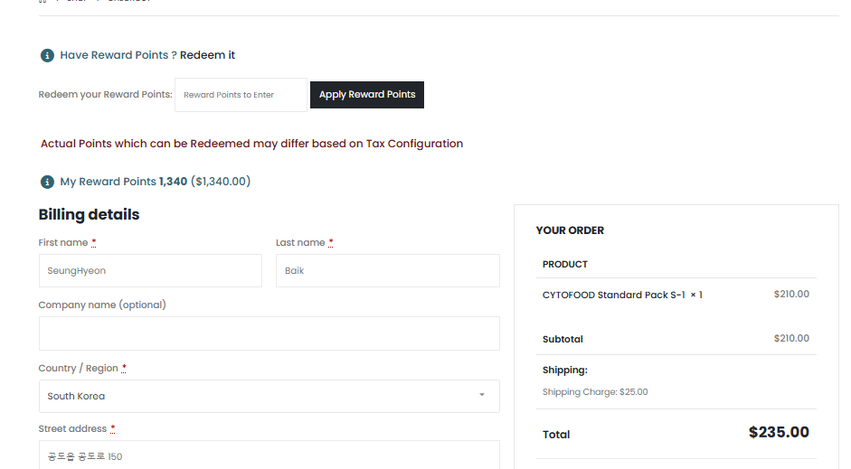
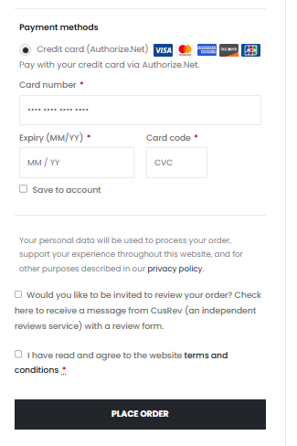
Redeem it을 클릭하여 포인트를 재입력하여 적용시키거나
포인트를 제외한 주문결제 진행하시면 됩니다

Slide 19
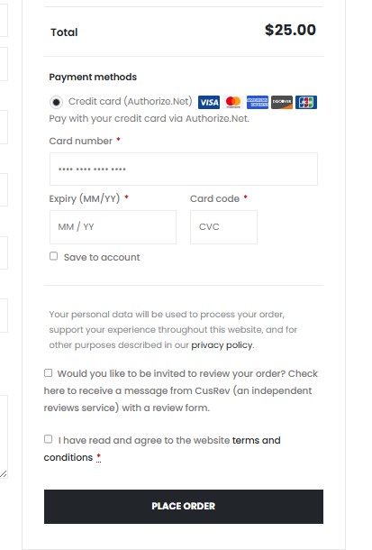
카드 번호
유효기간
CVC번호 세자리
(카드뒷면 표기)
최종 금액 결제에 사용하실 카드정보를 입력한 후
주문하기를 클릭하여 줍니다
※주문결제와 배송까지 뉴바이탈온라인
싸이트상 통일되어 진행됩니다
추가 절차 필요X

